Slide 1
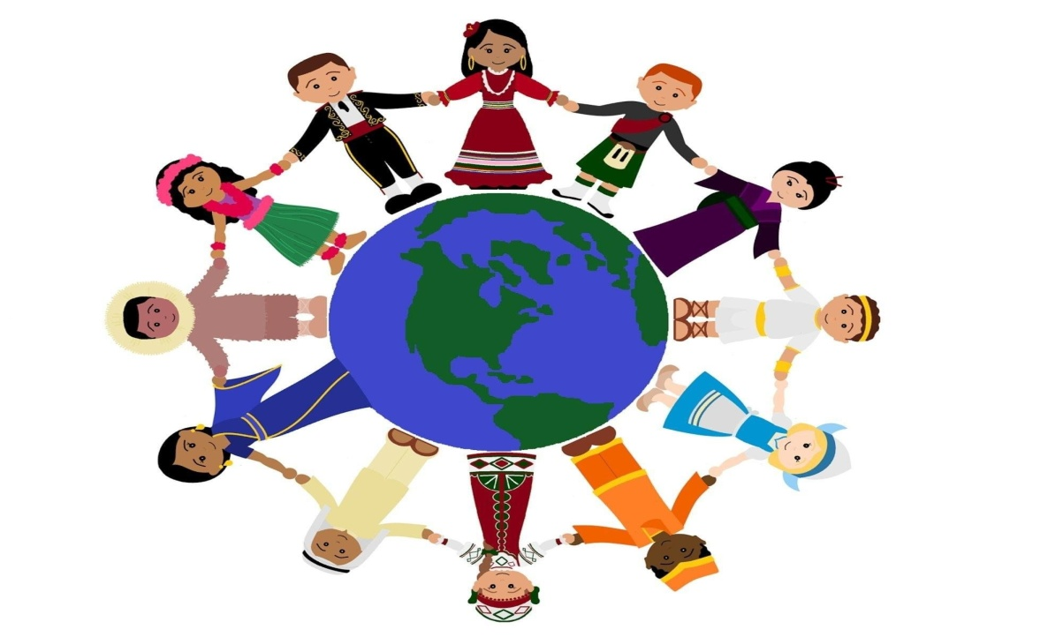
Формирование интереса и понимания культурного разнообразия России и привитие детям принципов дружбы и взаимного уважения всех народностей

Slide 2
Формирование интереса и понимания культурного разнообразия России, а также привитие принципов дружбы и взаимного уважения всех народностей на уроках иностранного языка — важная задача современного образования. Это достигается через интеграцию культурологического подхода, использование интерактивных методов, проектную деятельность и другие формы работы.

Slide 3
Многонациональная страна
Россия – многонациональное государство, и помимо русского языка здесь мирно живут разные языки – родные языки народов Российской Федерации.
Языковое многообразие является одним из главных богатств нашей страны. Народы, проживающие в России, используют 277 различных языков и диалектов. 37 языков закреплены как официальные языки республик Российской Федерации наряду с русским языком.
В России проживают более 190 народов. Каждый народ – хранитель уникальных традиций, культуры, языка.
Народ существует до тех пор, пока его представители чтут и передают из поколения в поколение свою культуру, пока говорят на родном языке.

Slide 4
ВАЖНО
Формирование у школьников чувства гордости за свою Родину, уважения к ее истории и культуре, понимания ценности многонационального единства России и готовности к активному участию в жизни общества- действительно комплексная задача, и школа играет в её решении ключевую роль.
Необходимо сформировать у ребёнка целостное, осознанное отношение к Родине: чтобы он гордился её прошлым, понимал ценность культурного и исторического наследия, уважал многонациональность страны и при этом был готов действовать на благо общества.

Slide 5
Принцип диалога культур
Принцип диалога культур предполагает познание чужой культуры через призму родной с учётом толерантного отношения и уважения к иной культуре, её самобытности и уникальности. Этот принцип помогает формировать более глубокое и осознанное отношение как к родной культуре, так и к культуре страны изучаемого языка.

Slide 6
Использование тематического материала о России:
Можно включать в уроки тексты, диалоги, песни, видео, которые рассказывают о разных народах нашей страны: их традициях, праздниках, национальных костюмах, кухне, фольклоре.

Slide 7
Акцент на сравнении:
Можно сравнивать элементы родной культуры и культуры других стран, находить сходства и различия. Таким образом учащийся увидит и уникальность, и общие ценности (доброта, взаимопомощь, уважение к старшим), которые есть у разных народов.

Slide 8
Применение интерактивных и игровых форм:
Можно использовать ролевые игры, квесты, викторины на понимание культурного разнообразия России. Также можно организовать «путешествие» по разным регионам России, где на каждой «станции» (например, «Алтайская культура», «Народы Севера») учащиеся выполняют задания, связанные с языком, традициями или бытом данных народностей. Или провести командное задание, где нужно решить задачу, объединив знания о разных народах.

Slide 9
Работа с фольклором:
Сказки, пословицы, поговорки, песни разных народов — мощный инструмент. Обсуждая их, можно находить универсальные ценности (справедливость, трудолюбие, уважение к старшим), которые близки людям независимо от национальности. Можно предложить детям инсценировать сказку или составить по ней короткий диалог на иностранном языке.

Slide 10
Организация проектной деятельности:
Можно предложить ученикам подготовить мини-проект: «Мой народ», «Традиции моего региона», «Выдающиеся люди разных национальностей». В процессе сбора материала дети глубже погружаются в тему, а в конце презентуют работу — это укрепляет уважение к своей и чужой культуре и развивает навыки межкультурного диалога.

Slide 11
Вовлечение родителей:
Можно попросить семьи поделиться своими семейными традициями, рассказать о национальных корнях. Это покажет ребёнку, что уважение к многообразию начинается с семьи.

Slide 12
Использование мультимедийных ресурсов:
Видеоролики, подкасты, виртуальные экскурсии помогают визуализировать информацию и делают урок живее.

Slide 13


